Slide 1
Python网络爬虫
Notes:
丑小鸭_【安徒生童话】_ 皮皮少儿阅读频道 (ppzuowen.com)
豆瓣电影 Top 250 (douban.com)

Slide 2
目录
CONTENTS
1
爬虫的基本概念和原理
2
抓包分析
3
requests库抓取网页
4
BeautifulSoup网页解析

Slide 3
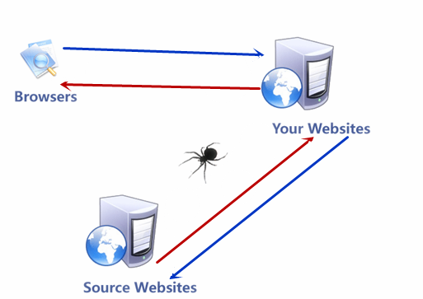
爬虫的基本概念和原理
什么是网络爬虫
网络爬虫是一种按照一定的规则，根据网页的结构自动地抓取不同互联网站点或软件信息的程序或者脚本。
预先按照一定规则编写好的脚本程序，当我们运行它时，它会按照预定的规则抓取相应站点的信息。
通用型爬虫
聚焦爬虫
增量式爬虫
深层网络爬虫

Slide 4
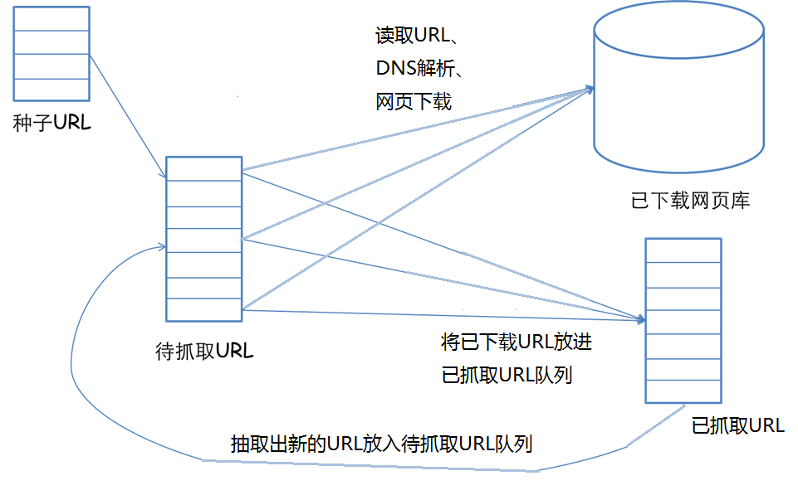
爬虫的结构和工作流程
通用网络爬虫结构

Slide 5
爬虫基本工作流程
（1）针对目标待爬取页面进行筛选并作为种子URL。
（2）将这些URL地址加入待抓取的URL队列。
（3）从待抓取URL队列中取出待抓取在URL，解析DNS，并且得到主机的IP，并将URL对应的网页下载下来，存储进已下载网页库中。此外，将这些URL放进已抓取URL队列。
（4）从已抓取的页面中分析是否有新的待爬取URL地址，如果有则继续解析这些URL，并且将URL放入待抓取URL队列，从而进入下一个循环，直到所有待抓取页面被全部抓取完毕为止。

Slide 6
爬虫抓包分析
利用百度首页进行抓包分析：
（1）利用Chrome浏览器打开百度网址首页http://baidu.com
（2）通过“开发人员工具” 打开Chrome控制台
（3）可以在“Elements”或“Sources”模块中查看网页源代码，在“Network”模块查看HTTP的请求头、响应内容、Cookies等信息

Slide 7
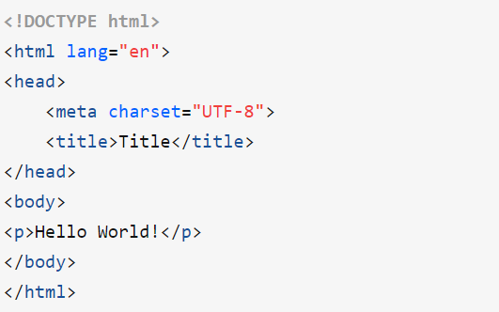

HTML简介
HTML (Hyper Text Markup Language) 是用来描述网页的一种语言。 <head> 与 </head>等这些由尖括号包围的标签，正是HTML标记语言的重要组成部分，HTML 标签通常是成对出现的，标签对中的第一个标签是开始标签，第二个标签是结束标签。
<html> 与 </html> 之间的文本描述网页，<head> 与 </head> 之间一般定义表头和一些元数据，<body> 与 </body> 之间的文本是可见的页面内容，<p> 与 </p> 之间的文本被显示为段落。

Slide 8
在爬虫中需要重点关注的http请求信息
字段 | 含义
Request URL | 请求地址
Request Method | 请求方法，一般是post和get
Status code | 服务器返回的状态码

Slide 9
常见的status code
常见HTTP状态码：
1** : 临时响应并需要请求者继续执行操作
2**：请求成功。操作被成功接收接收并处理
3**：重定向代码，用于已经移动的文件并且在头信息中指定新的地址信息。
4**：客户端错误，请求包含语法错误或者无法完成请求
5**：服务器错误，服务器在处理请求的过程中发生错误

Slide 10
Request header部分
字段 | 含义
Accept | 告诉Web服务器自己接受什么介质类型，/ 表示任何类型，type/* 表示该类型下的所有子类型，type/sub-type。
Accept-Encoding | 浏览器申明自己接收的编码方法，通常指定压缩方法，是否支持压缩，支持什么压缩方法（gzip，deflate）
Accept-Language | 浏览器申明自己接收的语言 语言跟字符集的区别：中文是语言，中文有多种字符集，如big5、gb2312、gbk等
Accept-Charset | 浏览器申明自己接收的字符集，如果遇到有编码方面的问题应该关注

Slide 11
Request header部分
字段 | 含义
Authorization | 当客户端接收到来自Web服务器的响应时，用该头部来回应自己的身份验证信息给Web服务器。通常在需要身份认证的请求中需要携带该参数的值
Cookie | 用于客户端向服务器端表明身份的标志
Referer | 浏览器向 Web 服务器表明自己是从哪个 网页/URL 获得/单击当前请求中的网址/URL
User-Agent | 用户代理。服务器通过这个字段判断当前发送请求的究竟是谁，是PC端浏览器、手机端访问还是其他robot之类的。

Slide 12
Response header部分
字段 | 含义
Content-Type | 表示服务器返回内容的编码格式
Set-Cookie | 服务器端在客户端设置的Cookie内容
特定的头部信息 | 根据不同网站而异

Slide 13
通过requests抓取网页
requests库是一个原生的HTTP库，无需手动为URL添加查询字串，也不需要对POST数据进行表单编码。requests库拥有完全自动化Keep-alive和HTTP连接池的功能。requests库包含的特性如下：
连接特性 | 连接特性 | 连接特性
Keep-Alive&连接池 | 基本∕摘要式的身份认证 | 文件分块上传
国际化域名和URL | 优雅的key∕value Cookie | 流下载
带持久Cookie的会话 | 自动解压 | 连接超时
浏览器式的SSL认证 | Unicode响应体 | 分块请求
自动内容解码 | HTTP(S)代理支持 | 支持.netrc

Slide 14
目录
CONTENTS
1
爬虫的基本概念和原理
2
抓包分析
3
requests库抓取网页
4
BeautifulSoup网页解析

Slide 15
通过requests抓取网页
1. 生成请求
requests库生成请求的代码非常便利，其使用的request方法的语法格式如下。
request方法常用的参数及其说明如下。
requests.request.method(url,**kwargs)
参数 | 说明
method | 接收string。表示请求的类型，如“GET”、“HEAD”、“DELETE”等。无默认值
url | 接收string。表示字符串形式的网址。无默认值
**kwargs | 接收dict或其他Python中的类型的数据。依据具体需要及请求的类型可添加的参数，通常参数赋值为字典类型或为具体数据

Slide 16
通过requests抓取网页
2.查看状态码
通过response对象的status_code属性获取状态码，当requests库猜测错时，需要手动指定encoding编码，避免返回的网页内容解析出现乱码。
3. 请求头与响应头处理
requests库中对请求头的处理使用headers参数在GET请求中上传参数，参数形式为字典。使用headers属性即可查看服务器返回的响应头，通常响应头返回的结果会与上传的请求参数对应。

Slide 17
通过requests抓取网页
4. Timeout设置
为避免因等待服务器响应造成程序永久失去响应，通常需要给程序设置一个时间作为限制，超过该时间后程序将会自动停止等待。在requests库中通过设置timeout这个参数实现，超过该参数设定的秒数后，程序会停止等待。
5.生成完整HTTP请求
使用requests库的request方法向网站“http://baidu.com”发送一个完整的GET请求，该请求包含url链接及其他参数（请求头、超时时间等）。

Slide 18
通过requests抓取网页
import requests
url = 'https://www.baidu.com/'
headers = {
"User-Agent": "Mozilla/5.0 (Windows NT 10.0; Win64; x64) AppleWebKit/537.36 (KHTML, like Gecko) "
"Chrome/83.0.4103.116 Safari/537.36 "}
r = requests.get(url, headers=headers)
print(r.text)
print(r.status_code)

Slide 19
使用BeautifulSoup解析网页
BeautifulSoup是一个可以从HTML或XML文件中提取数据的Python库。BeautifulSoup不仅支持Python标准库中的HTML解析器，还支持一些第三方的解析器，具体语法如下：
解析器 | 语法格式 | 优点 | 缺点
Python标准库 | BeautifulSoup(markup, "html.parser") | Python的内置标准库 执行速度适中 文档容错能力强 | Python 2.7.3或3.2.2前的版本中文档容错能力差
lxml HTML解析器 | BeautifulSoup(markup, "lxml") | 速度快 文档容错能力强 | 需要安装C语言库
lxml XML解析器 | BeautifulSoup(markup, ["lxml-xml"]) BeautifulSoup(markup, "xml") | 速度快 唯一支持XML的解析器 | 需要安装C语言库
html5lib | BeautifulSoup(markup, "html5lib") | 最好的容错性 以浏览器的方式解析文档 生成HTML5格式的文档 | 速度慢 不依赖外部扩展

Slide 20
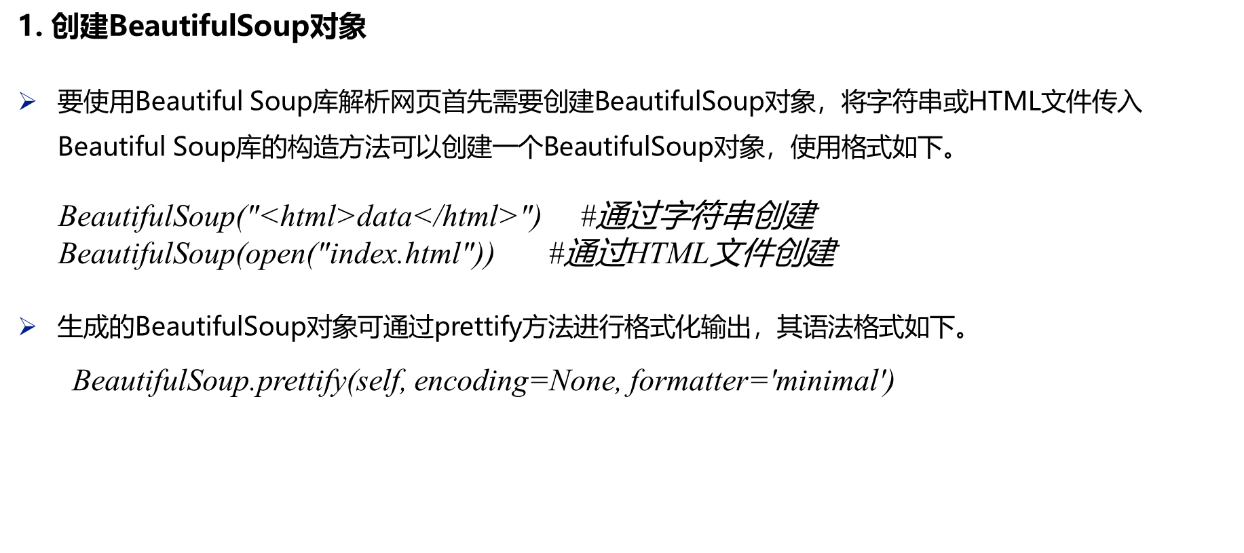
使用BeautifulSoup解析网页

Slide 21
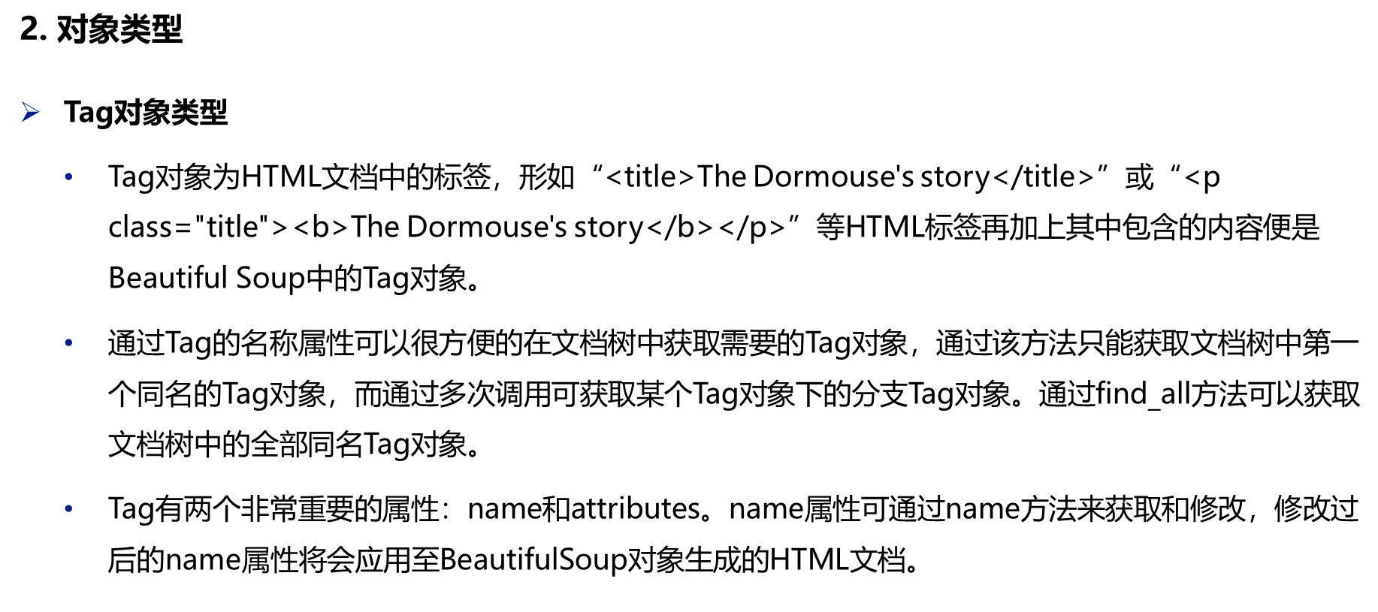
使用BeautifulSoup解析网页

Slide 22
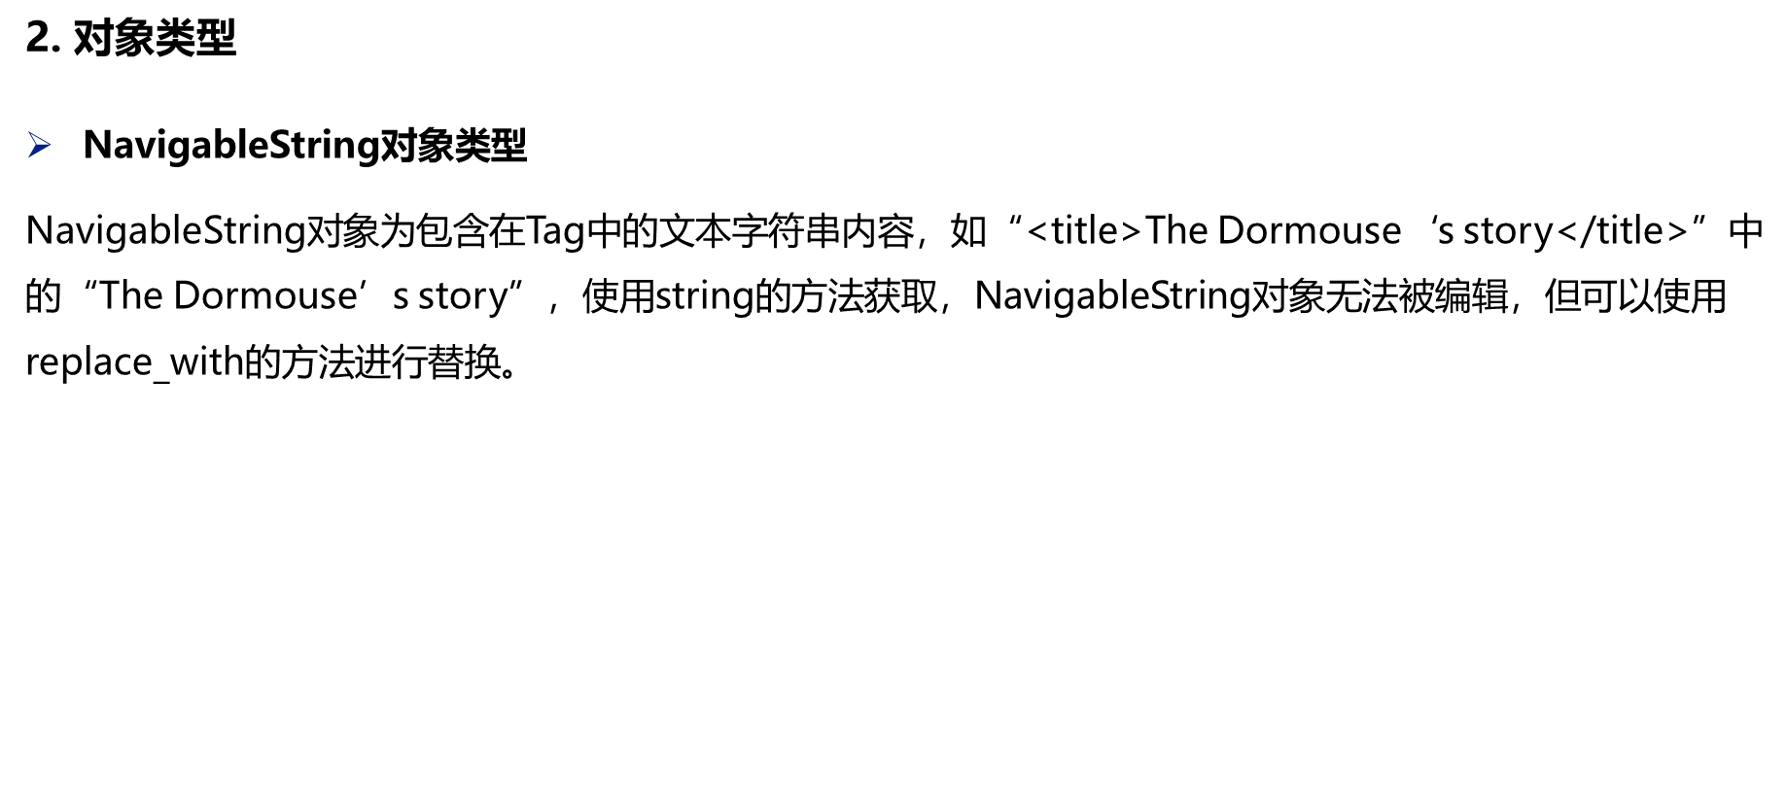
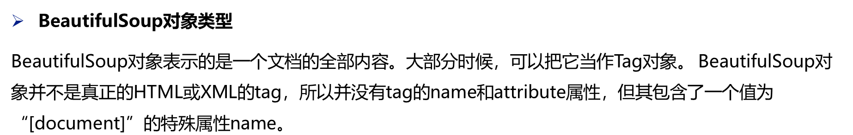
使用BeautifulSoup解析网页

Slide 23
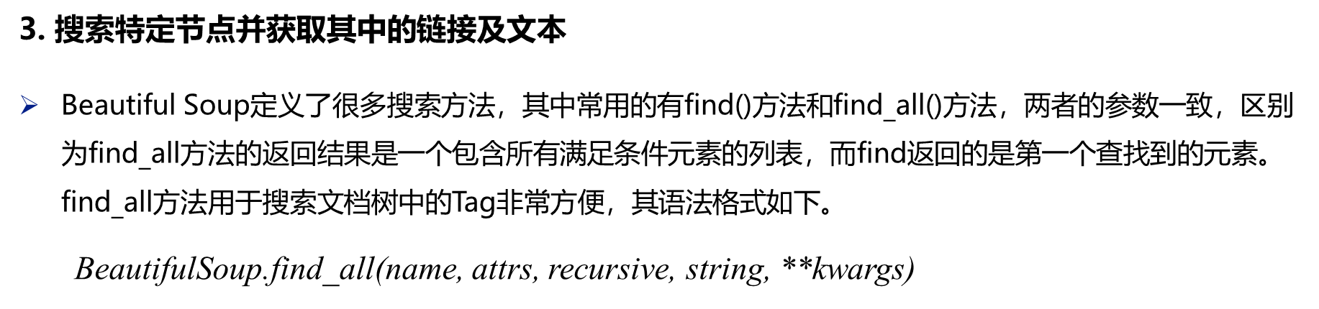
使用BeautifulSoup解析网页
Notes:
Python3中BeautifulSoup的使用方法 - 知乎 (zhihu.com)

Slide 24
使用正则表达式解析信息
使用re的步骤为：先将正则表达式的字符串形式编译为Pattern实例；然后使用Pattern实例处理文本并获得匹配结果（一个Match实例）；最后使用Match或findall方法获得所需信息。re模块中常用的方法及其说明如下：
方法 | 说明
compile | 将正则表达式的字符串转化为Pattern匹配对象
match | 将输入的字符串从头开始对输入的正则表达式进行匹配，一直向后直至遇到无法匹配的字符或到达字符串末尾
search | 将输入的字符串整个扫描，对输入的正则表达式进行匹配，获取匹配结果，否则输出None
split | 按照能够匹配的字符串作为分隔符，将字符串分割后返回一个列表
findall | 搜索整个字符串，返回一个列表包含全部能匹配的子串
finditer | 与findall方法作用类似，以迭代器的形式返回结果
sub | 使用指定内容替换字符串中匹配的每一个子串内容

Slide 25
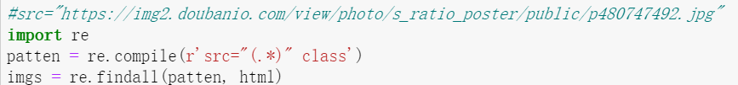
使用正则表达式解析信息
正则表达式匹配规则
. 匹配任意字符（“\n”除外） a.c abc
\d 数字0-9 a\dc a2c
* 匹配前一个字符的0或无限次 ab* c ac或abc 或abbc
+ 匹配前一个字符的1或无限次 ab+ c abc 或abbc
？ 匹配前一个字符0或1次 abc？ ab或abc

Slide 26
Python爬虫案例
爬取豆瓣热评的250部电影
（见jupyter文件）

